Slide 1
李育全的作業

Slide 2
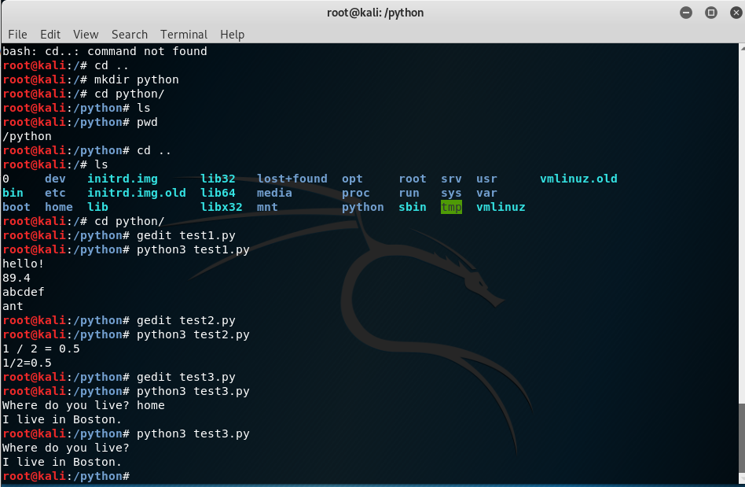

Slide 3
